Slide 1
～相談支援ファイル～
かがやき手帳って？
ゆ め ぱ る

Slide 2
子どものライフステージによって様々な
機関が関わります
就 労
大 学
施 設
小中学校
高等学校
療育機関
保育園
幼稚園
かがやき手帳
医療機関
倉敷市・倉敷市教育委員会

Slide 3
◆かがやき手帳の特徴
かがやき手帳
・倉敷市、倉敷市教育委員会が推奨する
情報伝達ツールです
倉敷市・倉敷市教育委員会
・情報の管理、情報提供の判断は保護者がします
・中学・高校進学、障がい年金の申請など、蓄積した情報が
将来に役立てられます
・倉敷市民に無料配布できます
情報伝達のツールとして、かがやき手帳を倉敷の
共通言語にしていきましょう！

Slide 4
◆かがやき手帳の役割
情報共有
・お子さんの状況・特性
かがやき手帳
・お子さんへの関わり方・支援の方法
情報活用
倉敷市・倉敷市教育委員会
・お子さんの特性に関する分析等
・障がい年金申請時の資料
・定期的に振り返ることでお子さんの成長を確認
テンション↗の共有
・保護者のお子さんへの想い
お父さん、お母さんが
「どんな想いで、お子さんを育ててきたのか」
を支援者に伝える。

Slide 5
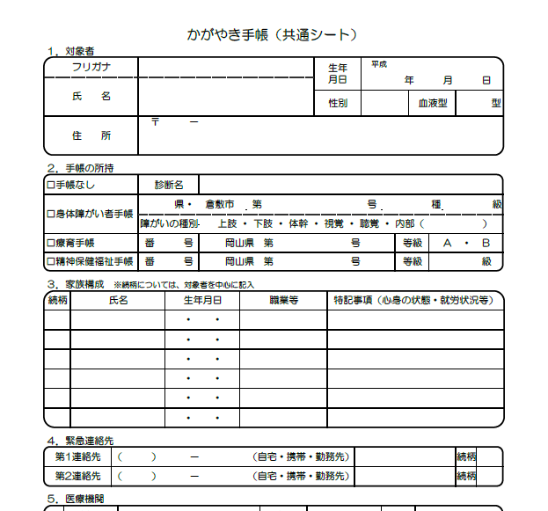
●共通シート
初めての医療機関や、初めての療育機関…
お子さんのプロフィールってよく聞かれることがありますよね？
そんな時、
「ここに書いてあります」って渡せると便利ですよね～
使い方は色々です・・・

Slide 6
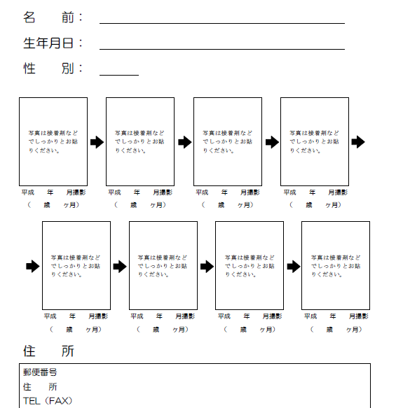
●名前・写真＆住所
お子さんの成長に合わせて、写真を貼っておきましょう！
振り返って、見た時、
「こんなときがあったな～」
お子さんの成長を感じることができますよ！

Slide 7
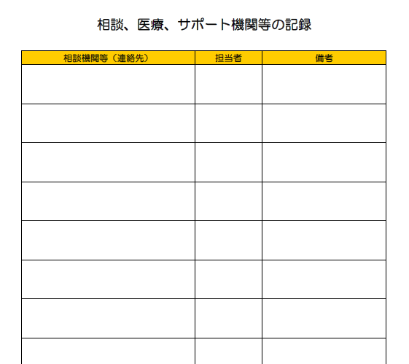
●相談、医療、サポート機関等の記録
お子さんの関わっている、関係機関の連絡先を一括管理！

Slide 8
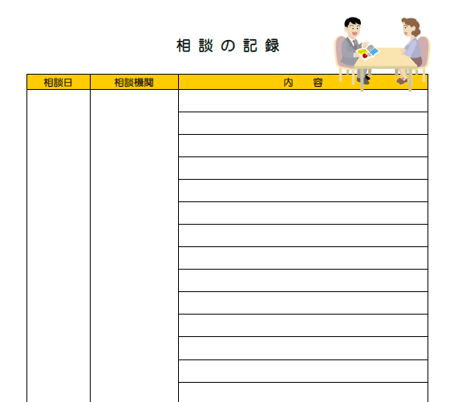
●相談の記録
いつ、誰に、どんな相談をしたのか？？
記録を残しておきましょう！

Slide 9
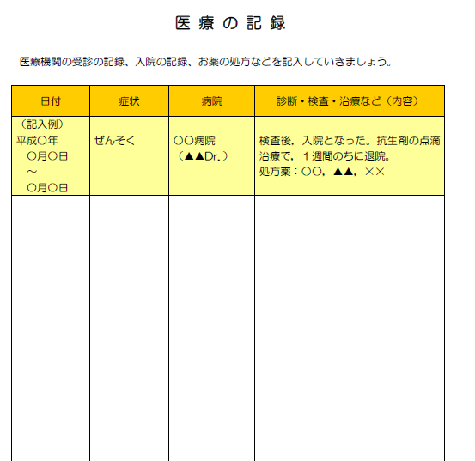
●医療の記録
医療機関の受診の記録。
残しておくことで、年金申請時に役に立ちますよ！

Slide 10
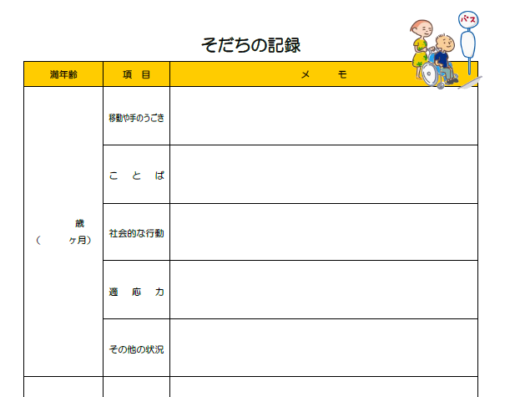
●そだちの記録
お子さんの成長のスピードは、人それぞれです。
お子さんの成長記録を、残しておきましょう！

Slide 11
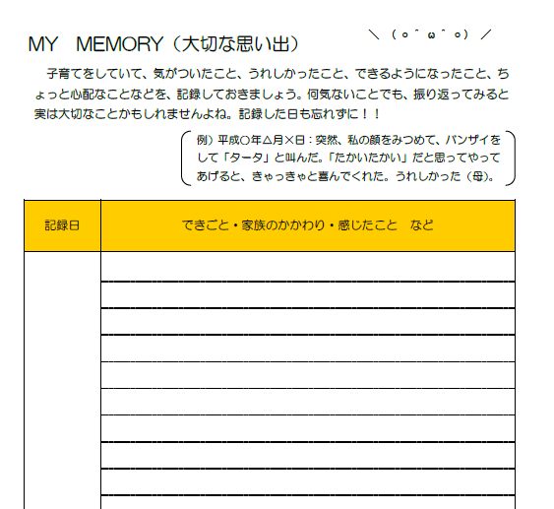
●ＭＹ ＭＥＭＯＲＹ（大切な思い出）
お子さんの成長過程での、節目ごとの出来事を記録しておきましょう！
例）
初めてのつかまり立ち！
初めて言葉！
・・・

Slide 12
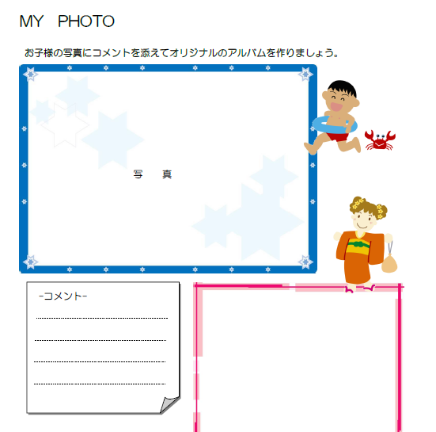
●ＭＹ ＰＨＯＴＯ
素敵な思い出は、写真としても残しておきたいものですね！

Slide 13
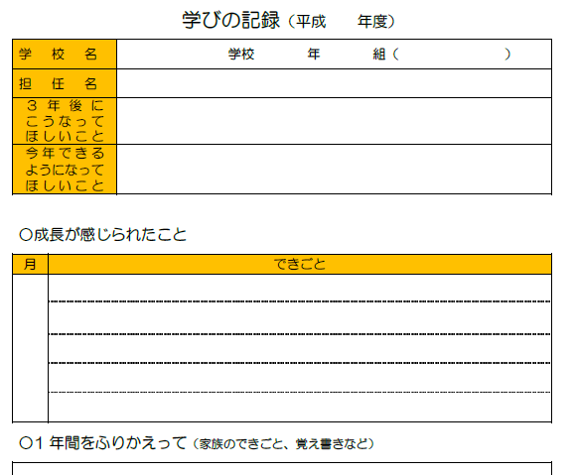
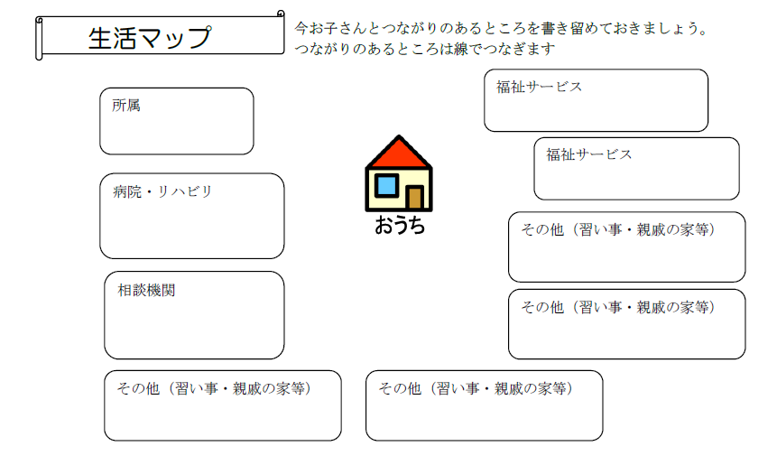
●学びの記録
ココが、かがやき手帳の
メインページ！！
お子さんの日々の暮らしの中での、ちょっとしたできごとや、成長を感じたところを書き留めておきましょう！
就学前のお子さんも、活用できますよ(^o^)
書き方は、後ほど・・・

Slide 14
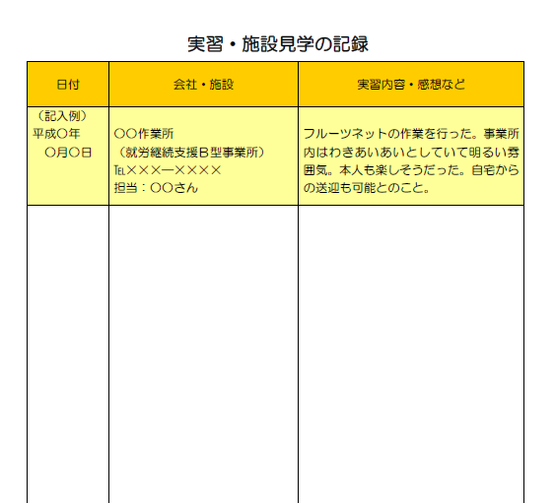
●実習・施設見学の記録
ここまで来ると、間もなく大人の世界へ・・・
働くことへのチャレンジ記録です。

Slide 15
保護者がうまく書けなくても、支援機関で作成した情報を
綴じておけば、次のステージでの支援に役立てられます。
とじれバインダー！
（例）
（綴じれば、良いんだ！）
・個別支援計画 （特性シート）
かがやき手帳
・サポートブック
・医療情報提供書、検査結果報告書
倉敷市・倉敷市教育委員会
「伝える」という作業は、保護者の一番大切な役割
かもしれませんね。

Slide 16
◆サポートブックとの違い
お子さんの成長
かがやき手帳
サポートブック
倉敷市・倉敷市教育委員会
かがやき手帳
現在のお子さんの様子を書きだしたもの
定期的に、お子さんの課題・成長を記載し積み上げていくもの
・託児
・宿泊学習・・・
概ね６ヶ月
※かがやき手帳は、継続して記入することで効果を発揮する
ものです！

Slide 17
まずは、ウォーミングアップ
お子さんの「生活マップ」を書いてみましょう！

Slide 18
所 属
保育園・こども園・幼稚園・小学校・児童発達支援センター
福祉サービス
児童発達支援事業所・（児童発達支援センター）・放課後等デイサービス
病院・リハビリ
発達・障がいのことで見てもらっている医療機関（主治医）等
相談機関
お子さんのことでよく相談している人・機関等
「親」以外に、お子さんのことを知っている人
関わっている人・機関
今は、「おうち」と「所属」だけかもしれません・・・
全部、うまらなくても大丈夫！！
ちょっとずつ増やしていけたらいいですね。

Slide 22
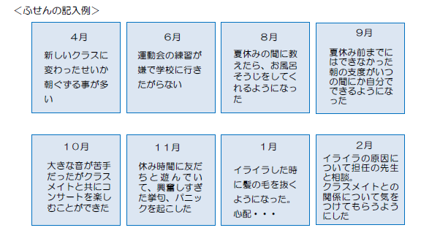

Slide 23
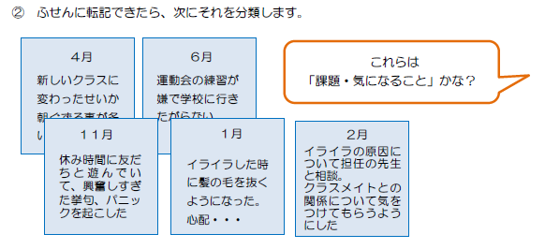
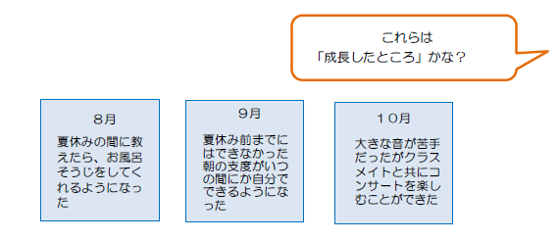

Slide 24
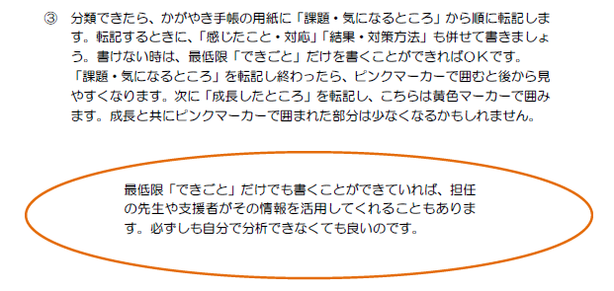

Slide 25
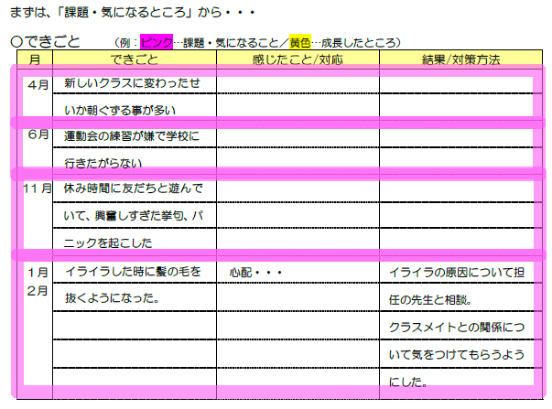

Slide 26
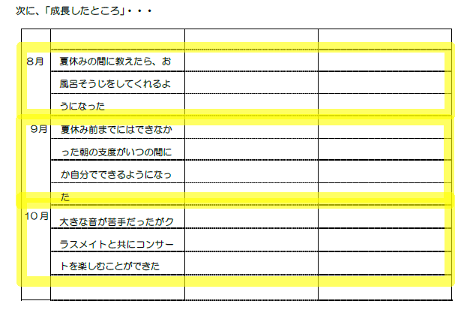

Slide 27
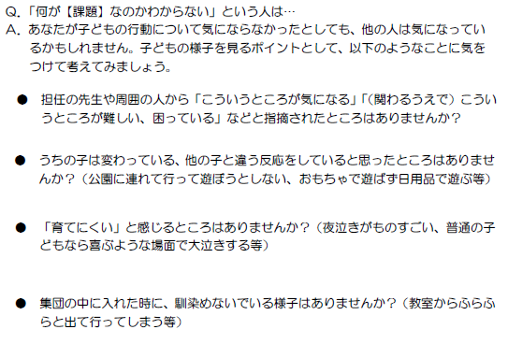

Slide 29
おしまい・・・

